Slide 1
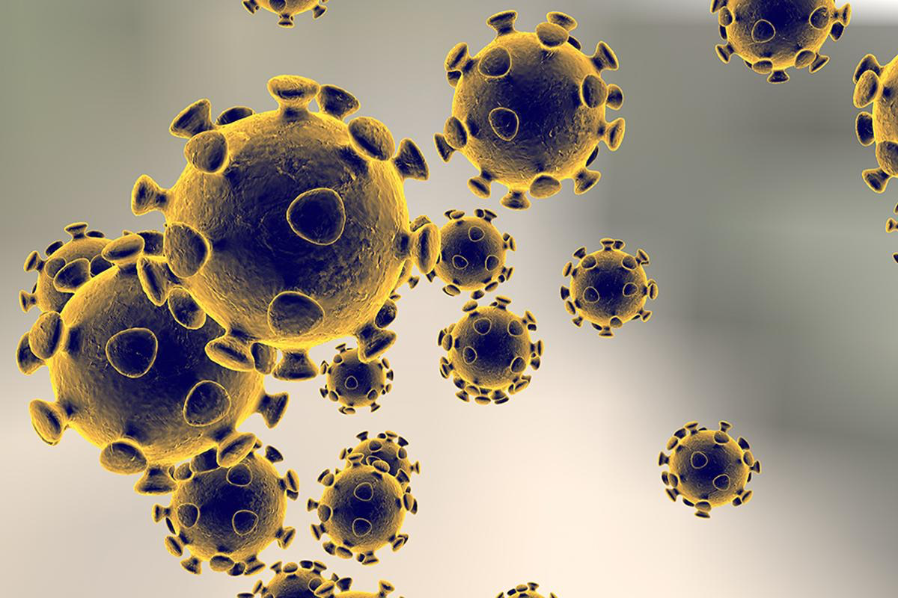


Θεσσαλονικείς
και
Κορονοϊός
Ιούνιος 2020

Slide 2
ΤΑΥΤΟΤΗΤΑ ΕΡΕΥΝΑΣ
ΕΝΤΟΛΕΑΣ: ΕΜΠΟΡΙΚΟ & ΒΙΟΜΗΧΑΝΙΚΟ
ΕΠΙΜΕΛΗΤΗΡΙΟ ΘΕΣΣΑΛΟΝΙΚΗΣ
ΠΕΡΙΟΔΟΣ: 02 - 04/06/2020
ΜΕΘΟΔΟΣ: ΤΗΛΕΦΩΝΙΚΕΣ ΣΥΝΕΝΤΕΥΞΕΙΣ
ΜΕ ΣΥΣΤΗΜΑ CATI
ΠΕΡΙΟΧΗ: ΝΟΜΟΣ ΘΕΣΣΑΛΟΝΙΚΗΣ
ΔΕΙΓΜΑ: 600 ΑΤΟΜΑ, ΑΝΔΡΕΣ & ΓΥΝΑΙΚΕΣ,
ΚΑΘΕ ΗΛΙΚΙΑΣ
ΣΤΑΘΜΙΣΕΙΣ: ΜΕ ΒΑΣΗ ΤΟ ΦΥΛΟ ΚΑΙ ΤΗΝ ΗΛΙΚΙΑ
ΤΩΝ ΕΡΩΤΩΜΕΝΩΝ (ΕΛΣΤΑΤ 2011)
Η Palmos Analysis είναι τακτικό μέλος του ΣΕΔΕΑ, έχει Αρ. Μητρώου 11 στο ΕΣΡ και τηρεί τους Κανόνες Δεοντολογίας της ESOMAR για τις δημοσκοπήσεις και την έρευνα αγοράς.

Slide 3
Θεσσαλονικείς & Κορωνοϊός «Σε μια κλίμακα από το 1 – Καθόλου μέχρι και το 5 – Πολύ, πόσο θα λέγατε ότι σας ανησυχεί το θέμα του κορωνοϊού για…;» (απλή επιλογή με αναφορά)
36% (*60%)
34% (*24%)
(*16%)
61% (*81%)
(*11%)
58% (*67%)
25% (*16%)
(*15%)
* Σε παρένθεση παρατίθενται τα συγκριτικά αποτελέσματα της αντίστοιχης έρευνας καταναλωτών Μαρτίου 2020

Slide 4
Θεσσαλονικείς & Κορωνοϊός «Ποια από τα παρακάτω συναισθήματα θα λέγατε ότι έχετε κυρίως για την επιδημία του κορωνοϊού;» (μέχρι δύο επιλογές)

Slide 5
Θεσσαλονικείς & Κορωνοϊός «Σε μια κλίμακα από το 1 – Καθόλου μέχρι και το 5 – Πολύ, πόσο ικανοποιητική θα λέγατε ότι είναι η μέχρι στιγμής αντιμετώπιση της εξάπλωσης του κορωνοϊού από την πολιτεία και τις αρχές;» (απλή επιλογή με αναφορά)
8% (*7%)
76% (*78%)
* Σε παρένθεση παρατίθενται τα συγκριτικά αποτελέσματα της αντίστοιχης έρευνας καταναλωτών Μαρτίου 2020

Slide 6
Θεσσαλονικείς & Κορωνοϊός «Πόσο θεωρείτε ότι έχει επηρεαστεί η κοινωνική σας ζωή και συμπεριφορά από τους περιορισμούς που ίσχυαν μέχρι πρόσφατα;» (απλή επιλογή με αναφορά)

Slide 7
Θεσσαλονικείς & Κορωνοϊός «Σε σχέση με την περίοδο πριν την πανδημία του κορωνοϊού, θα λέγατε ότι οι επισκέψεις σας στην αγορά και τα εμπορικά καταστήματα έχουν:» (απλή επιλογή με αναφορά)

Slide 8
Θεσσαλονικείς & Κορωνοϊός «Σε σχέση με την περίοδο πριν την πανδημία του κορωνοϊού, προβλέπετε ότι το επόμενο διάστημα οι αγορές σας για κάθε μια από τις παρακάτω κατηγορίες προϊόντων θα αυξηθούν, θα μειωθούν ή θα παραμείνουν περίπου ίδιες;» (απλή επιλογή με αναφορά)

Slide 9
Θεσσαλονικείς & Κορωνοϊός «Πώς θα χαρακτηρίζατε τα περιοριστικά μέτρα που έχει πάρει μέχρι σήμερα η πολιτεία για την αντιμετώπιση της εξάπλωσης του κορωνοϊού;» (απλή επιλογή με αναφορά)
(*5%)
(*7%)
* Σε παρένθεση παρατίθενται τα συγκριτικά αποτελέσματα της αντίστοιχης έρευνας καταναλωτών Μαρτίου 2020
(*87%)

Slide 10
Θεσσαλονικείς & Κορωνοϊός «Κατά τη γνώμη σας, η ανταπόκριση των πολιτών στα μέτρα για τον περιορισμό της εξάπλωσης του κορωνοϊού που εφαρμόζονται ακόμα και σήμερα, είναι;» (απλή επιλογή με αναφορά)
(*10%)
* Σε παρένθεση παρατίθενται τα συγκριτικά αποτελέσματα της αντίστοιχης έρευνας καταναλωτών Μαρτίου 2020
(*36%)
(*53%)

Slide 11
Θεσσαλονικείς & Κορωνοϊός «Ποιο / ποια από τα παρακάτω θα λέγατε ότι έχει συμβεί σε σας προσωπικά λόγω της εξάπλωσης του κορωνοϊού;» (πολλαπλή επιλογή με αναφορά)
(*42%)
(*43%)
(*27%)
(*27%)
(*2%)
(*1%)
(*23%)
* Σε παρένθεση παρατίθενται τα συγκριτικά αποτελέσματα της αντίστοιχης έρευνας καταναλωτών Μαρτίου 2020

Slide 12
Θεσσαλονικείς & Κορωνοϊός «Πώς θα χαρακτηρίζατε τα μέτρα στήριξης των πολιτών και των επιχειρήσεων που έχει ανακοινώσει μέχρι σήμερα η πολιτεία;» (απλή επιλογή με αναφορά)
(*17%)
(*57%)
(*26%)
* Σε παρένθεση παρατίθενται τα συγκριτικά αποτελέσματα της αντίστοιχης έρευνας καταναλωτών Μαρτίου 2020

Slide 13
Θεσσαλονικείς & Κορωνοϊός «Από την προσωπική σας εμπειρία κατά τις επισκέψεις σας στην αγορά αυτή την περίοδο, πώς κρίνετε την εφαρμογή των μέτρων προστασίας για τον κορωνοϊό από τα εμπορικά καταστήματα και τα super market;» (απλή επιλογή με αναφορά)

Slide 14
Θεσσαλονικείς & Κορωνοϊός «Πότε πιστεύετε ότι θα επανέλθει η ζωή στην κατάσταση που υπήρχε προ της επιδημίας του κορωνοϊού;» (απλή επιλογή με αναφορά)

Slide 15
Θεσσαλονικείς
και
Κορονοϊός
Ιούνιος 2020

